Slide 1
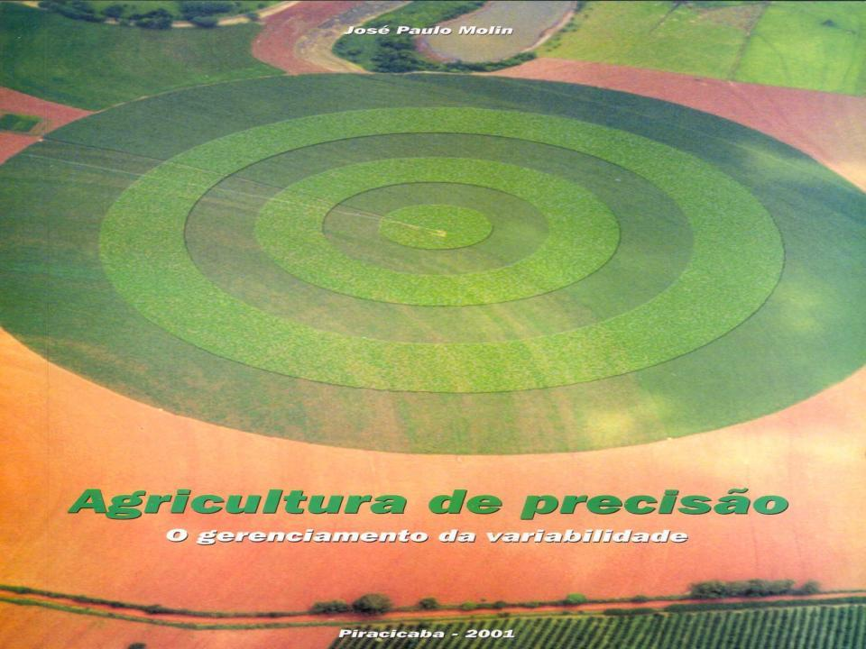



Encontro Nacional de Tecnologias de Safras
Lucas do Rio Verde, MT
7 de Maio de 2010
Agricultura de Precisão – Ferramenta para Diminuir o Custo da Adubação
José P. Molin
ESALQ/USP
jpmolin@esalq.usp.br
19 3447 8502
www.agriculturadeprecisao.org.br

Slide 2


O que é Agricultura de Precisão?
Diferentemente da agricultura pela média ...
AP é gerenciar o sistema considerando que a lavoura não é uniforme.
... e ela nunca é uniforme!

Slide 3
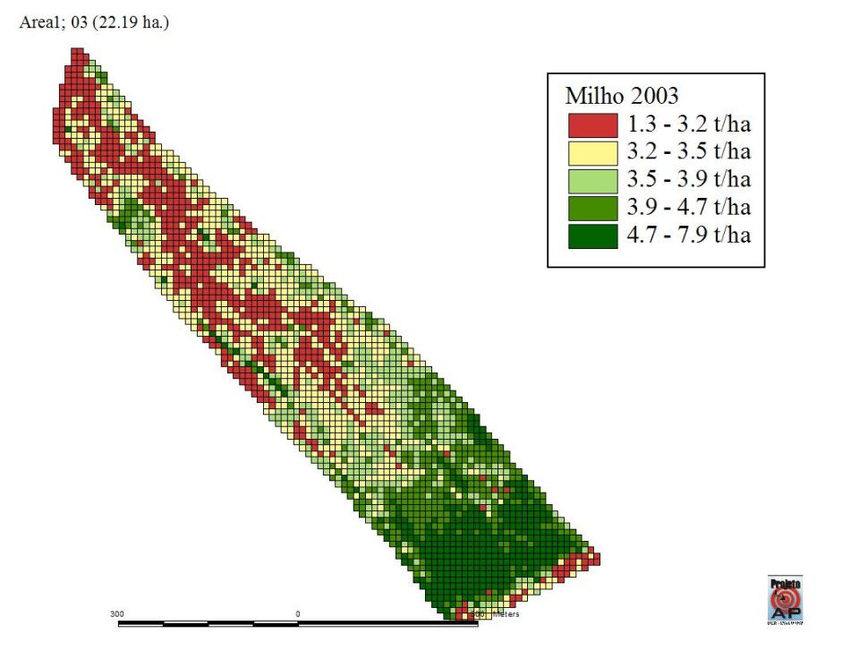

Slide 4
Uma definição simples:
AP é uma filosofia de gerenciamento que leva em consideração a variabilidade espacial das lavouras...
...e busca tirar proveito dessas desuniformidades...
...sempre que elas forem relevantes.

Slide 5
AP envolve um conjunto de possíveis estratégias de gestão:
reduzir o uso de insumos
aumentar a produtividade
aumentar a sustentabilidade
melhorar a qualidade do produto
aumentar a lucratividade

Slide 6
Como se pratica AP, hoje, no Brasil:
Gerenciamento (com ajuste fino) da correção e adubação do solo via aplicação em taxa variável, basicamente de calcário, potássio, fósforo e gesso
Com base em amostragem georreferenciada (“em grade”)
Considerando e olhando apenas para o solo!

Slide 7
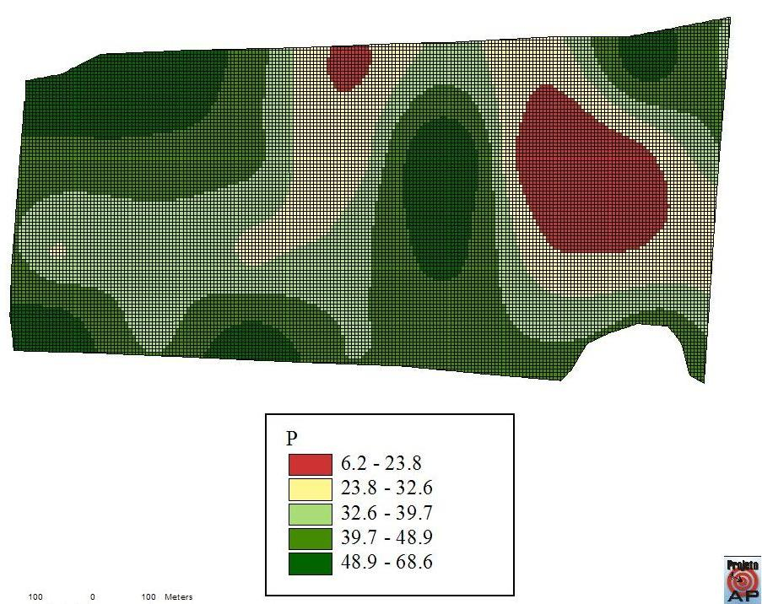

Slide 8
O que mais pode ser feito de imediato:
Gerenciar, espacialmente a adubação, com base nas colheitas anteriores, considerando a extração
Isso é possível com os mapas de produtividade
Ou seja, considerar também a planta!

Slide 10
Média: 4818.74kg/ha

Slide 13
Recomendação para aplicação de KCl com base na exportação do milho e da soja
Min.: 50.0 Kg./ha.
Max.: 140.1 Kg./ha.
Média: 92.6 Kg./ha.
Total : 39408.88 Kg.

Slide 14
E mais...
Somente depois de quantificar a variabilidade espacial é possível se investigar as relações entre causas e efeito.
O efeito é a produtividade com suas manchas; e as causas...
Quem sabe?

Slide 15
Ações
ATUAR
MONITORAR
e o fator limitante é GENTE!
DIAGNOSTICAR
ANALISAR

Slide 16
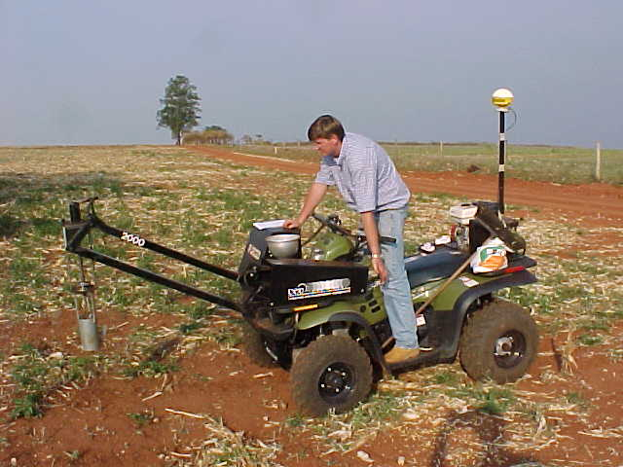
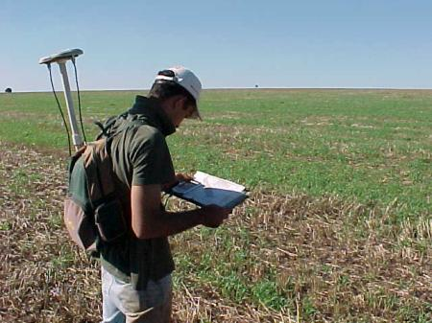
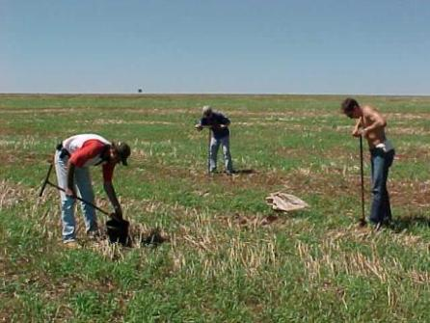
Amostragem

Slide 17
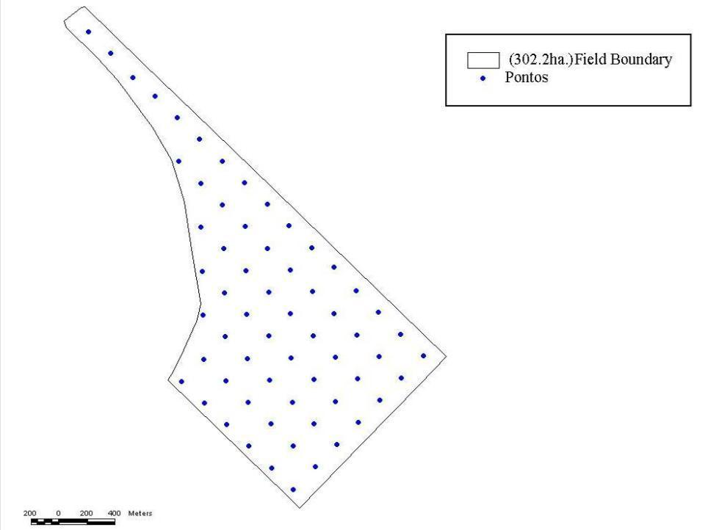

Slide 18
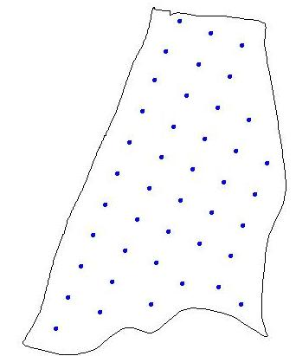
Raio
Amostragem em grade por ponto

Slide 19
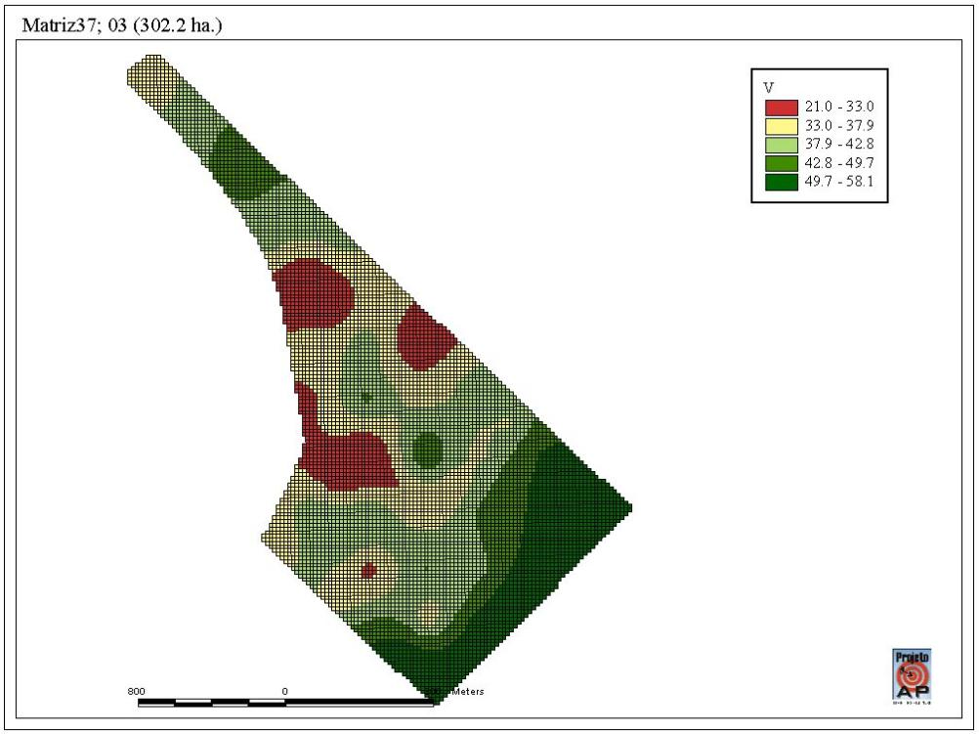
AP só é vantajosa onde as lavouras são manchadas

Slide 20
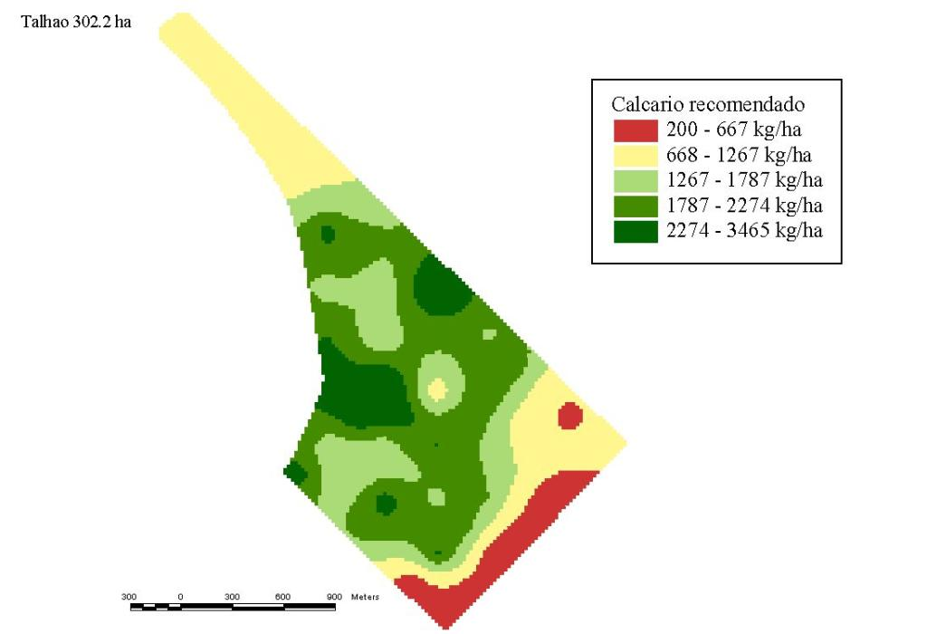

Slide 21
Aplicação controlada a partir de mapa

Slide 22
Aplicação controlada a partir de sinal de sensores (de plantas ou de solo)

Slide 23
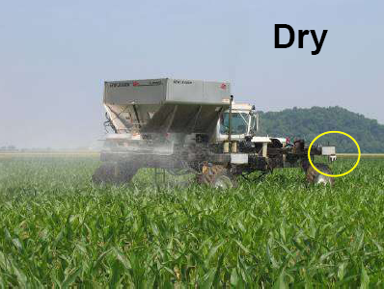
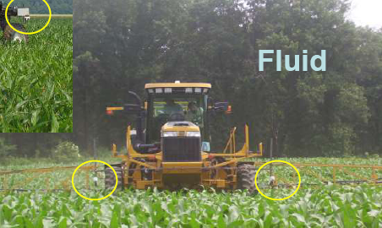
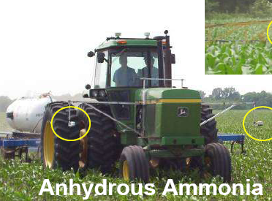
Aplicação de N em diferentes formas, com base no uso de sensores de plantas
SCHEPERS, J. (2007)

Slide 24
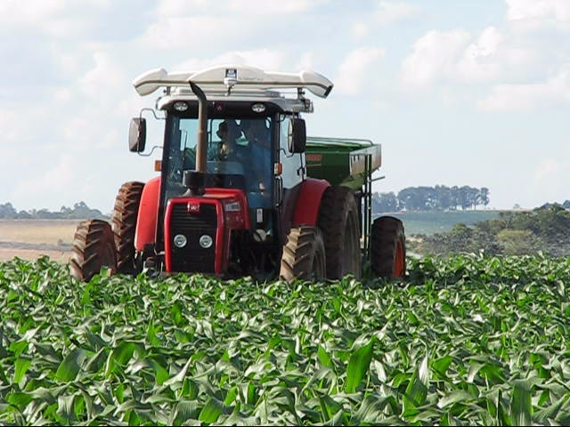
Sensor ótico ativo

Slide 25
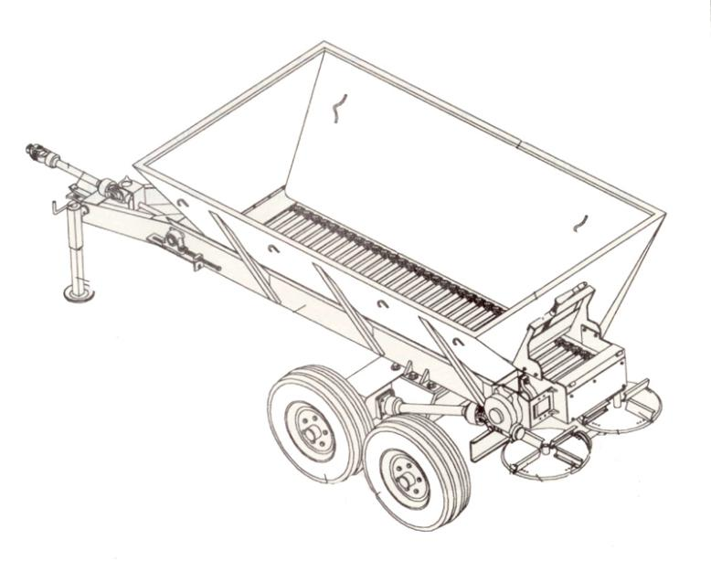
Máquinas e controladores para aplicação de sólidos em taxa variável
Distribuidor a Lanço
Controlador
Manual Marchesan

Slide 26
O que é um controlador de taxa variável?
MAPA
CPU
ATUADOR (Válvula)
GPS
MOTOR HIDRÁULICO OU...
DOSADOR

Slide 27
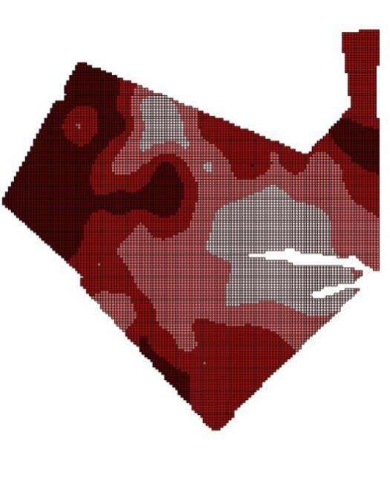
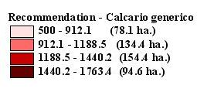
O conceito comercial de aplicação por zonas (sem o controlador)
ZANUNCIO, L.F.M., 2007

Slide 28
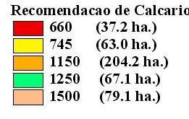
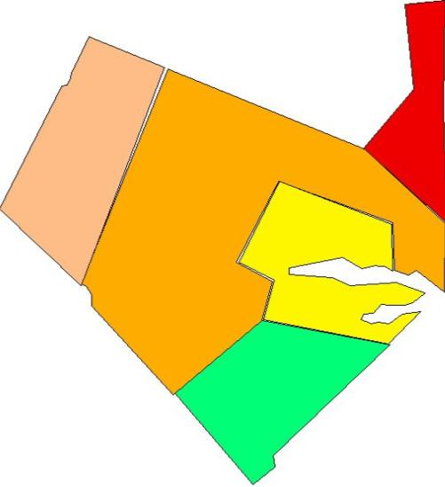
Converte-se uma recomendação detalhada em algo ‘simplificado’
ZANUNCIO, L.F.M., 2007

Slide 29
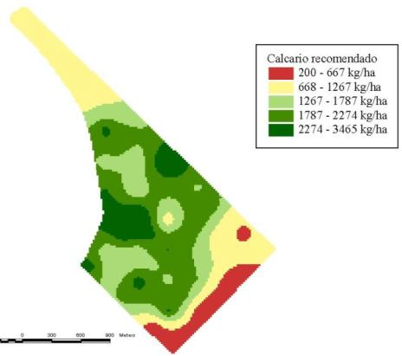
Aplicação em taxa variável plena
(de calcário)
Dose

Slide 30
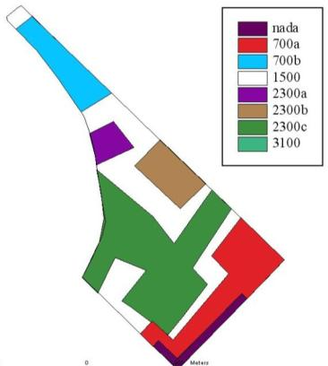
A estratégia simplificada das “zonas de aplicação”
Dose

Slide 31
Dose

Slide 32
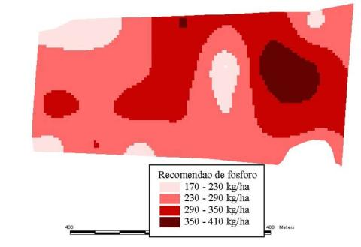
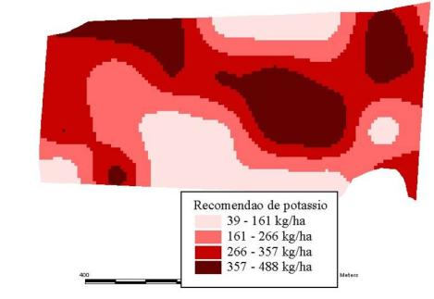
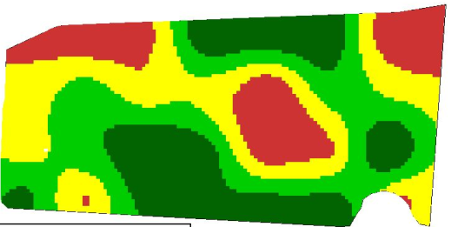
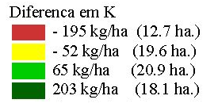
Adubos formulados x Taxa Variável
Manual Marchesan

Slide 33
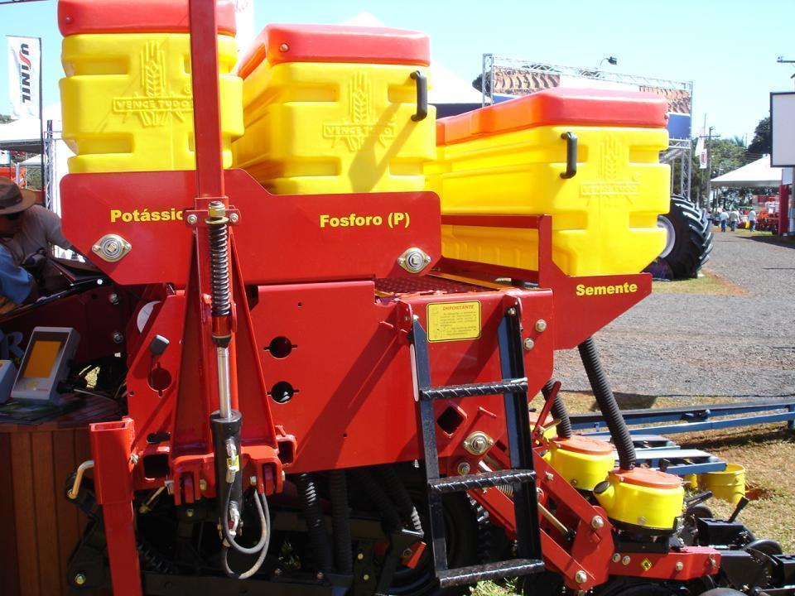
Agrishow 2009

Slide 34
De onde vêm as potencias economias de insumos?
da aplicação localizada, com base na amostragem georreferenciada;
do controle automatizado da vazão e por consequência, das doses;
doses pequenas ou nulas que não seriam praticáveis nos processo convencional;
da regulagem das máquinas mais correta e mais confiável;

Slide 35
Uma visão mais ampla do que a Agricultura de Precisao…
…pode ser a “Precisão na Agricultura”
- apenas alguns exemplos -

Slide 36
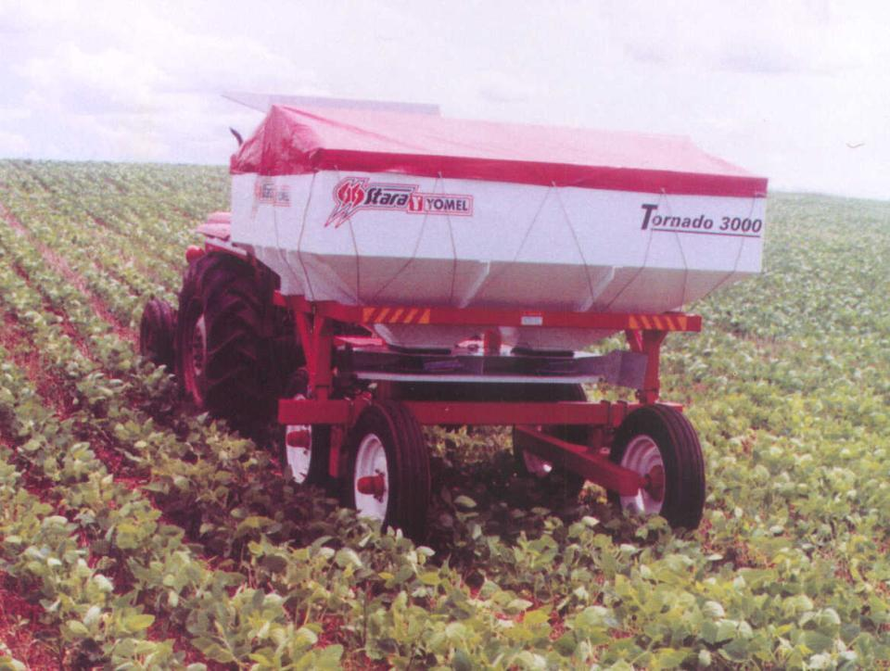
Qual a largura efetiva de uma aplicação a lanço?

Slide 37
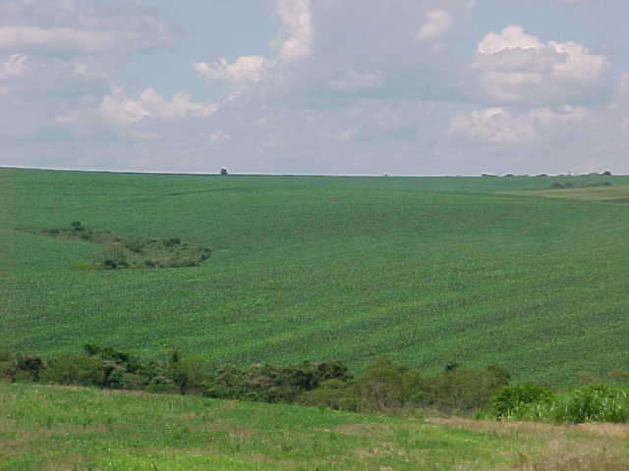

Slide 38
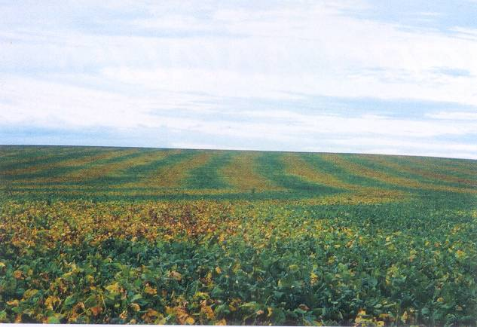

FMT 2006

Slide 39
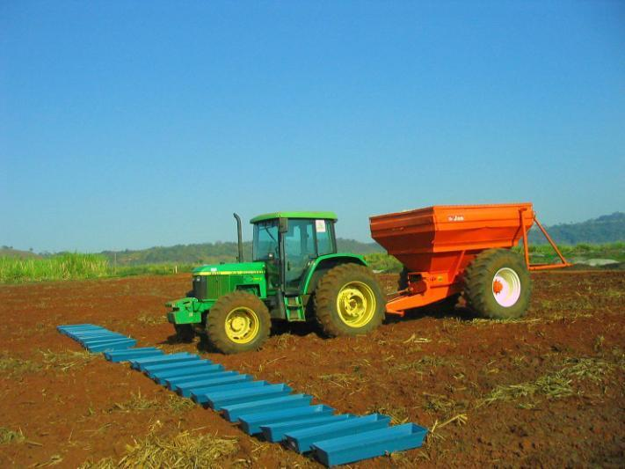

Slide 40
Procedimento de campo

Slide 41
Máquina regulada para 18 m e 150 kg/ha

Slide 42
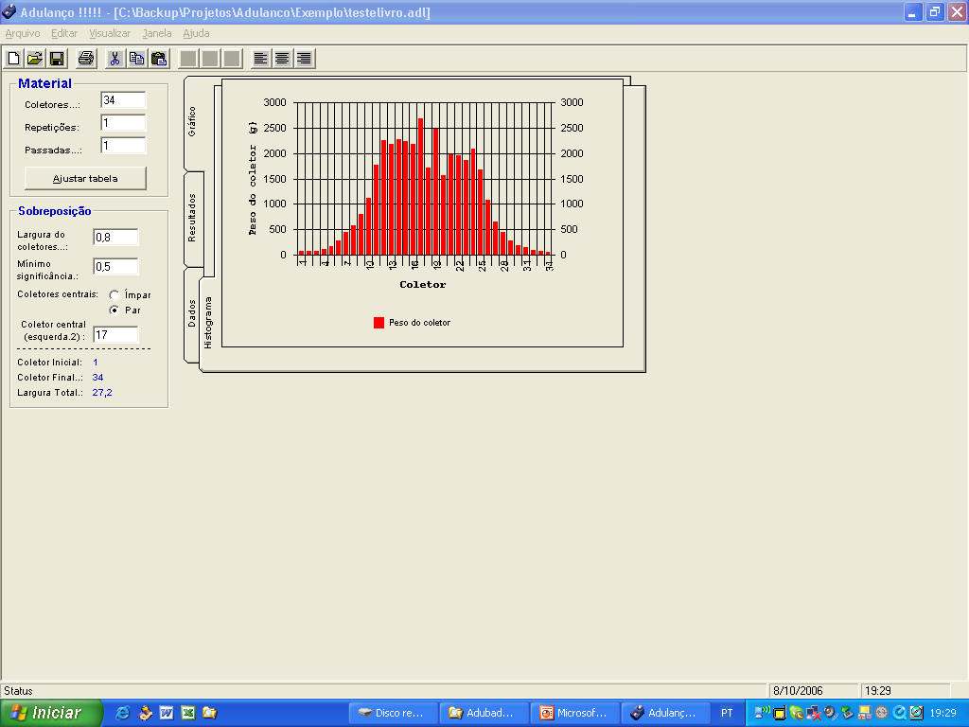
Adulanço:
programa para análise de distribuição transversal de adubadoras a lanço e determinação da sua largura efetiva
www.agriculturadeprecisao.org.br

Slide 44
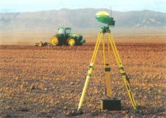
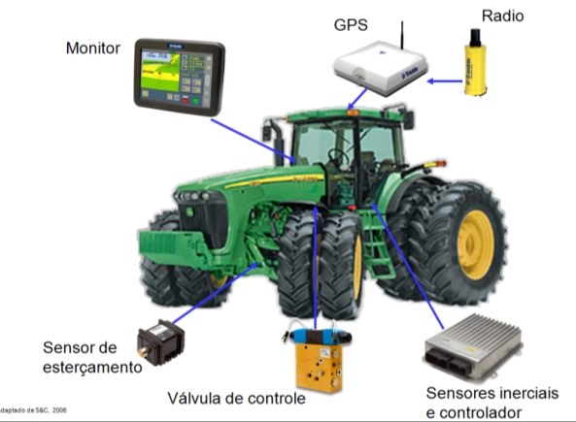
O surgimento dos “pilotos automáticos” e as suas potencialidades na otimização de sistemas

Slide 45
Vantagens dos sistemas PA
permitem a redução da compactação do solo e danos às plantas (ou soqueiras de cana) com controle de trafego
permitem velocidades operacionais maiores
reduzem a fadiga do operador
permitem a operação mesmo com falta de visibilidade (24 h por dia)
otimizam o raio de manobras
minimizam os erros de paralelismo
aumentam o rendimento operacional
permitem a operação com mais do que um conjunto na mesma área
a operação pode iniciar em qualquer ponto da lavoura
permitem a integração das operações automatizadas sob uma mesma base de dados – plantio, tratos culturais e colheita (percursos gravados)

Slide 46


Jornadas de Atualização em Agricultura de Precisão
Universidade de São Paulo - USP
Escola Superior de Agricultura Luiz de Queiroz – ESALQ
Departamento de Engenharia de Biossistemas
28/06 a 02/07/2010
29/11 a 03/12/2010
Coordenação
Prof. José P. Molin
ESALQ/USP
jpmolin@esalq.usp.br
www.agriculturadeprecisao.org.br

Slide 47
Encontro Nacional de Tecnologias de Safras
Lucas do Rio Verde, MT
6 a 8 de Maio de 2010
OBRIGADO!
Agricultura de Precisão – Ferramenta para Diminuir o Custo da Adubação
José P. Molin
ESALQ/USP
jpmolin@esalq.usp.br
19 3447 8502
www.agriculturadeprecisao.org.br

